Slide 1



Розробка мобільного застосунку для створення та редагування гітарних пресетів із підтримкою аудіо-треків
ПІБ, група Захарченко Я. ПЗПІ-22-5
Керівник: ст. викл. кафедри Терещенко Г.Ю
24 червня 2025

Slide 2
Мета роботи
Метою роботи є створення мобільного застосунку, який дозволяє музикантам зручно створювати гітарні пресети, а також застосовувати їх до вибраних аудіо-треків. Актуальність теми полягає у зростаючому попиті на доступні цифрові інструменти для обробки звуку та відсутності універсальних рішень у форматі мобільних додатків.
2

Slide 3
Аналіз проблеми (аналіз існуючих рішень)
Було досліджено низку існуючих застосунків-конкурентів для роботи з гітарними ефектами. Серед основних недоліків наявних рішень:
обмежена кількість ефектів або параметрів їх налаштування;
складний або перевантажений інтерфейс;
відсутність інтеграції з користувацькими аудіо-треками. Таким чином, існує потреба у зручному мобільному інструменті з розширеними можливостями редагування.
3

Slide 4
Постановка задачі та опис системи
Необхідно створити систему, що забезпечить:
зручне створення гітарних пресетів;
можливість додавання різних аудіоефектів та налаштування їх параметрів;
інтеграцію з аудіо-треками користувача;
інтуїтивний інтерфейс та зручність використання. Очікуваним результатом є мобільний застосунок, який можна використовувати як навчальний та творчий інструмент.
4

Slide 5



Вибір технологій розробки
Для реалізації проєкту були обрані сучасні технології:
Мова програмування: Kotlin;
Фреймворки: Android SDK, Retrofit для роботи з API;
Бібліотеки: TarsosDSP для обробки аудіо;
Середовище розробки: Android Studio. Цей набір технологій забезпечує гнучкість та швидкість розробки.
5

Slide 6
Архітектура створенного програмного забезпечення
Архітектура застосунку базується на клієнт-серверній моделі. Основні компоненти:
клієнтська частина (мобільний застосунок для Android);
серверна частина з API для збереження та обробки пресетів;
база даних для зберігання налаштувань та користувацьких даних.
6

Slide 7
Опис програмного забезпечення, що було використано у дослідженні
Процес розробки включав кілька етапів:
Аналіз вимог та проєктування архітектури.
Розробка інтерфейсу користувача.
Реалізація функціоналу створення та редагування пресетів.
Інтеграція з API та робота з аудіо-файлами.
Тестування та налагодження.
7

Slide 8
Дизайн системи
Методи:
Використання принципів мінімалізму та простоти візуальних рішень.
Орієнтація на темний інтерфейс для зручності музикантів.
Забезпечення інтуїтивної взаємодії з елементами керування.
Послідовність:
Розробка макетів основних екранів.
Вибір кольорової схеми та стилю.
Інтеграція елементів управління ефектами (спіннери, повзунки).
Технології:
Android XML для верстки інтерфейсу.
Кастомні UI-елементи (SeekBar, Spinner).
Material Design компоненти для узгодженого стилю.
8

Slide 9
Приклад реалізації(Фрагмент коду створення пресета з ефектами)
val effects = mutableListOf<PresetEffectRequest>()
val delayParams = mutableMapOf(
"mix" to 50.0,
"time" to 300.0
)
effects.add(
PresetEffectRequest(
effect = 0,
title = "Delay",
parameters = delayParams
)
)
val preset = PresetRequest(
title = "My Guitar Preset",
preset_effects = effects
)
9

Slide 10
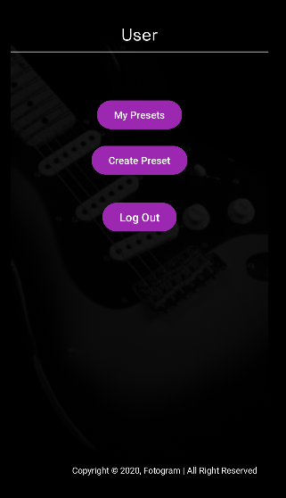
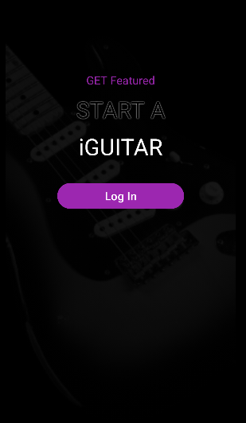
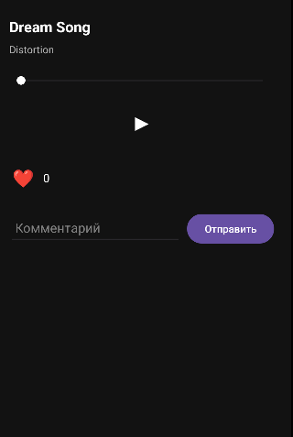
Інтерфейс користувача
10

Slide 11
Тестування
Для перевірки якості роботи було проведено функціональне та користувацьке тестування. Тестувалися такі аспекти:
стабільність роботи застосунку;
швидкодія при обробці аудіо;
зручність інтерфейсу. Результати тестів підтвердили працездатність і ефективність системи.
11

Slide 12
Підсумки
У результаті роботи було створено мобільний застосунок для створення та редагування гітарних пресетів із підтримкою аудіо-треків. Основні переваги:
зручність у використанні;
гнучкі налаштування ефектів;
інтеграція з аудіо-файлами. Подальший розвиток може включати:
підтримку iOS-версії;
розширення бібліотеки ефектів;
інтеграцію з хмарними сервісами.
12

